Slide 1
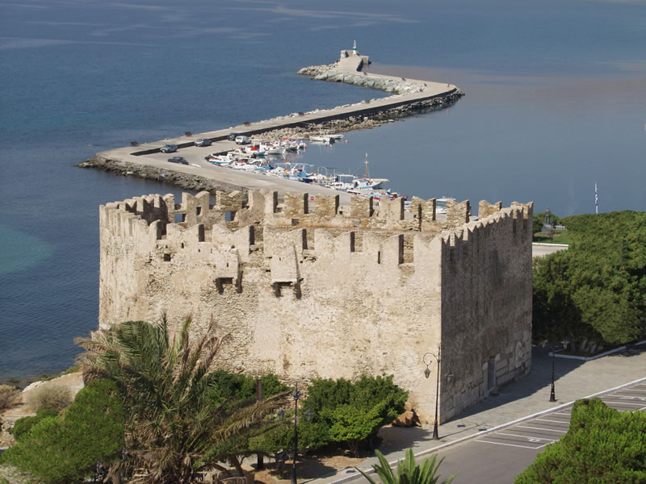
Η Κάρυστος και η Ιστορία της
Η Κάρυστος βρίσκεται στη Νότια Εύβοια και έχει μεγάλη ιστορική σημασία λόγω των κάστρων της.

Slide 2
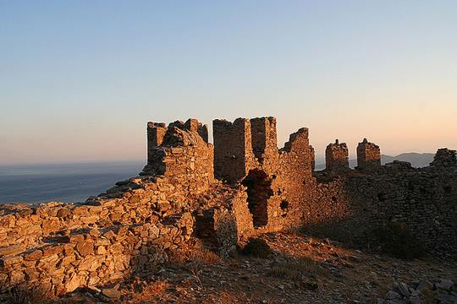
Το Κοκκινόκαστρο (Castello Rosso)
Χτισμένο από τους Φράγκους τον 13ο αιώνα, αποτέλεσε σημαντικό οχυρό στην κορυφή του όρους Όχη.

Slide 3
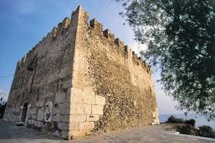
Το Κάστρο Μπούρτζι
Χτίστηκε τον 14ο αιώνα από τους Βενετούς κοντά στο λιμάνι για να προστατεύει την είσοδο της πόλης.

Slide 4
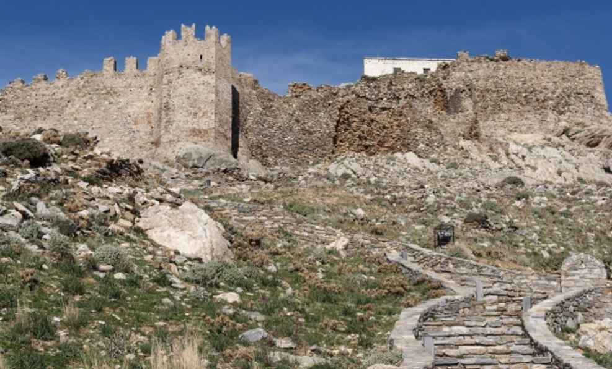
Η Στρατηγική Σημασία των Κάστρων
Τα κάστρα της Καρύστου βρίσκονται σε καίριες θέσεις, προσφέροντας προστασία και έλεγχο στο Αιγαίο.

Slide 5
Η Ζωή στα Κάστρα
Μέσα στα κάστρα ζούσαν στρατιώτες, κάτοικοι και άρχοντες. Υπήρχαν δεξαμενές, αποθήκες και εκκλησίες.

Slide 6
Τα Κάστρα Σήμερα
Τα κάστρα της Καρύστου είναι τουριστικά αξιοθέατα και φιλοξενούν πολιτιστικές εκδηλώσεις.

Slide 7
Δραστηριότητες
1. Ζωγράφισε ένα από τα κάστρα.
2. Γράψε μια ιστορία με ήρωα έναν ιππότη στην Κάρυστο.
3. Ποιο κάστρο σου άρεσε περισσότερο και γιατί;

